Slide 1
Les modèles en réseau pour l’analyse des questionnaires d’intervention organisationnelle en santé au travail : une solution élégante à deux problèmes obsédants ?
Jean-Luc Kop, Vincent Grosjean,
Virginie Althaus, Nadja Formet-Robert
XXIIIe Journées Internationales de Psychologie Différentielle Luxembourg, 4-6 juillet 2018

Slide 2
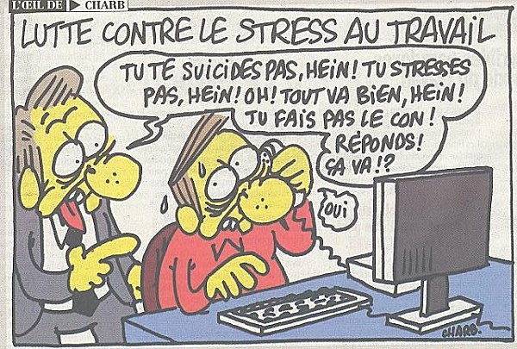
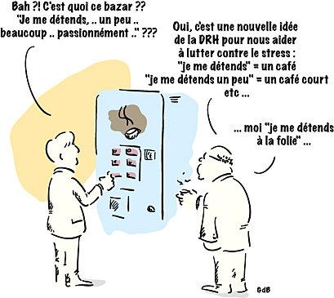
XXIIIe Journées Internationales de Psychologie Différentielle
Luxembourg, 4-6 juillet 2018
Jean-Luc Kop, Vincent Grosjean, Virginie Althaus, Nadja Formet-Robert
Les modèles en réseau pour l’analyse des questionnaires d’intervention organisationnelle en santé au travail : une solution élégante à deux problèmes obsédants ?
LA SANTE AU TRAVAIL
Santé au travail, risques psycho-sociaux, stress, bien-être au travail, qualité de vie au travail : des enjeux centraux pour la psychologie du travail contemporaine.
Les interventions dans ce champ s’appuient sur des questionnaires de perception de l’environnement de travail et de santé perçue.
Kop, J.-L., Althaus, V., Formet-Robert, N., & Grosjean, V. (2016). Systematic comparative content analysis of 17 psychosocial work environment questionnaires using a new taxonomy. International Journal of Occupational and Environmental Health, 22(2), 128‑141.
Tabanelli, M. C., Depolo, M., Cooke, R. M. T., Sarchielli, G., Bonfiglioli, R., Mattioli, S., & Violante, F. S. (2008). Available instruments for measurement of psychosocial factors in the work environment. International Archives of Occupational and Environmental Health, 82(1), 1‑12.

Slide 3
XXIIIe Journées Internationales de Psychologie Différentielle
Luxembourg, 4-6 juillet 2018
Jean-Luc Kop, Vincent Grosjean, Virginie Althaus, Nadja Formet-Robert
Les modèles en réseau pour l’analyse des questionnaires d’intervention organisationnelle en santé au travail : une solution élégante à deux problèmes obsédants ?
DEUX PROBLEMES OBSEDANTS
1. La validation des questionnaires de perception de l’environnement de travail
De la (sainte) trinité érigée en dogme
Vérification de la fidélité (estimation par la consistance interne)
Adéquation avec un modèle de mesure en traits latents (analyse factorielle, modèles de réponse à l’item ….)
Réseau nomologique
Maul, A. (2017a). Rethinking traditional methods of survey validation. Measurement: Interdisciplinary Research and Perspectives, 15(2), 51‑69. https://doi.org/10.1080/15366367.2017.1348108
Maul, A. (2017b). Moving beyond traditional methods of survey validation. Measurement: Interdisciplinary Research and Perspectives, 15(2), 103‑109. https://doi.org/10.1080/15366367.2017.1369786

Slide 4
XXIIIe Journées Internationales de Psychologie Différentielle
Luxembourg, 4-6 juillet 2018
Jean-Luc Kop, Vincent Grosjean, Virginie Althaus, Nadja Formet-Robert
Les modèles en réseau pour l’analyse des questionnaires d’intervention organisationnelle en santé au travail : une solution élégante à deux problèmes obsédants ?
DEUX PROBLEMES OBSEDANTS
1. La validation des questionnaires de perception de l’environnement de travail
De la (sainte) trinité érigée en dogme… aux moutons de Panurge*
Pourquoi les items (salaire, relations avec les collègues, autonomie, sens du travail…) d’un questionnaire de perception de l’environnement de travail devraient-ils covarier ?
* « Panurge sans aultre chose dire jette en pleine mer son mouton criant et bellant. Tous les aultres moutons crians et bellant en pareille intonation commencerent soy jecter et saulter en mer aprés à la file. La foulle estoit à qui premier y saulteroit aprés leur compaignon » (Rabelais)

Slide 5
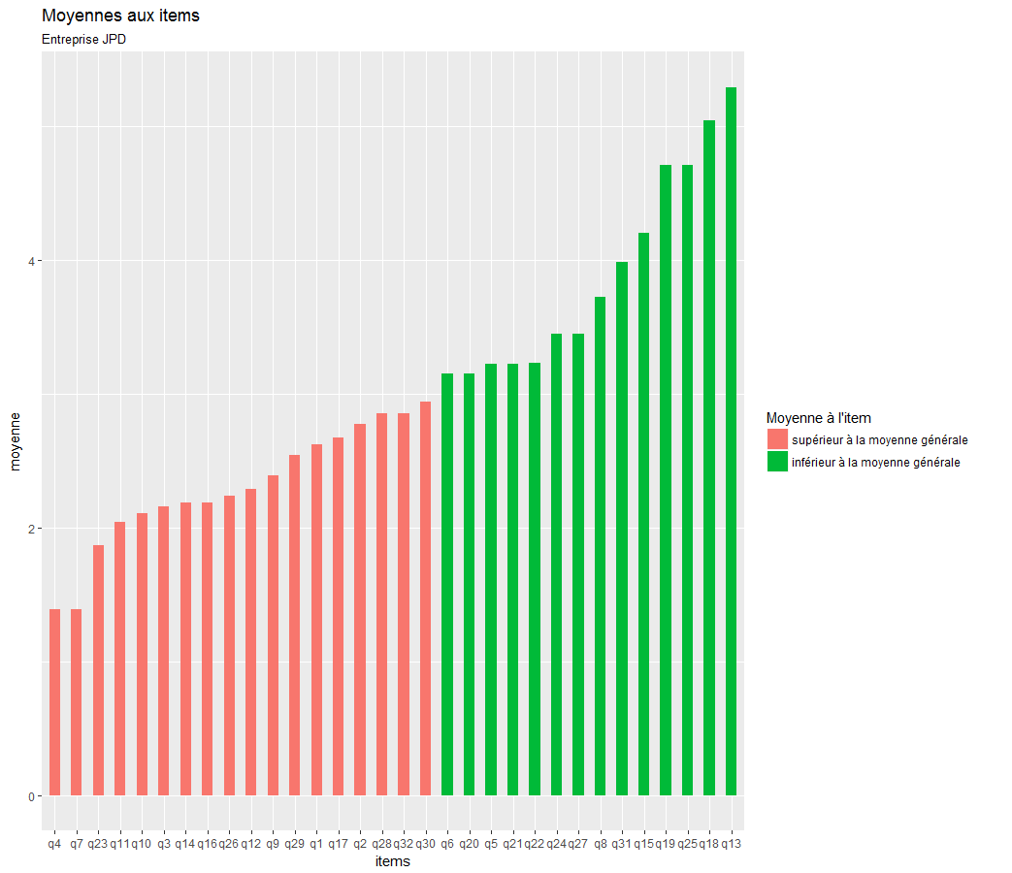
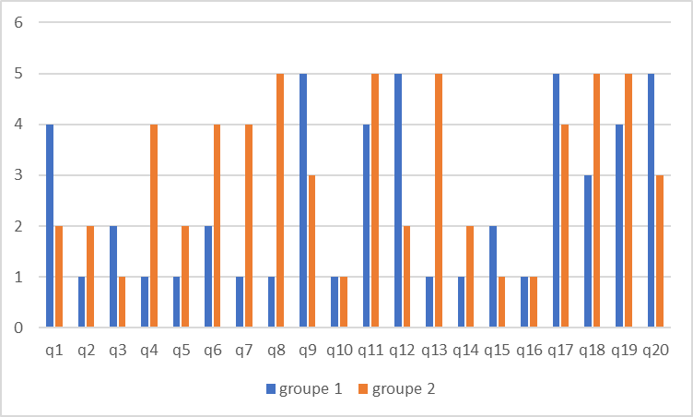
XXIIIe Journées Internationales de Psychologie Différentielle
Luxembourg, 4-6 juillet 2018
DEUX PROBLEMES OBSEDANTS
Jean-Luc Kop, Vincent Grosjean, Virginie Althaus, Nadja Formet-Robert
Les modèles en réseau pour l’analyse des questionnaires d’intervention organisationnelle en santé au travail : une solution élégante à deux problèmes obsédants ?
2. Comment choisir la cible d’intervention ?
Les caractéristiques de l’environnement de travail qui obtiennent les perceptions les plus défavorables ?
Les caractéristiques de l’environnement de travail dont les perceptions diffèrent le plus entre les catégories de salariés ?

Slide 6
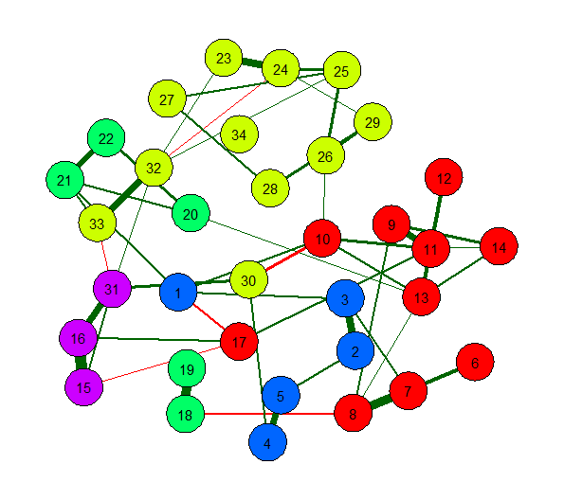
XXIIIe Journées Internationales de Psychologie Différentielle
Luxembourg, 4-6 juillet 2018
Jean-Luc Kop, Vincent Grosjean, Virginie Althaus, Nadja Formet-Robert
Les modèles en réseau pour l’analyse des questionnaires d’intervention organisationnelle en santé au travail : une solution élégante à deux problèmes obsédants ?
L’APPROCHE EN RESEAU COMME ALTERNATIVE
« Network science is booming! »
Beltz, A. M., & Gates, K. M. (2017). Network mapping with GIMME. Multivariate Behavioral Research, 52(6), 789‑804.
Epskamp, S., Maris, G., Waldorp, L. J., & Borsboom, D. (in press). Network psychometrics. In P. Irwing, D. Hugues, & T. Booth, Handbook of Psychometrics. New York: Wiley.
1. L’approche en réseau permet d’adopter une autre ontologie des construits psychologiques
Des construits naturels (natural kinds) [épistémologie réaliste ; variables latentes réflectives] ➔ Construits « complexes » [inspiration biologique ; c’est la co-occurrence qui est centrale]
Fried, E. I. (2017). What are psychological constructs? On the nature and statistical modelling of emotions, intelligence, personality traits and mental disorders. Health Psychology Review, 11(2), 130‑134.
Guyon, H., Kop, J.-L., Juhel, J., & Falissard, B. (2018). Measurement, ontology, and epistemology: Psychology needs pragmatism-realism. Theory & Psychology, 28(2), 149‑171.
2. L’approche en réseau permet d’envisager différemment le choix des cibles d’intervention

Slide 7
XXIIIe Journées Internationales de Psychologie Différentielle
Luxembourg, 4-6 juillet 2018
Jean-Luc Kop, Vincent Grosjean, Virginie Althaus, Nadja Formet-Robert
Les modèles en réseau pour l’analyse des questionnaires d’intervention organisationnelle en santé au travail : une solution élégante à deux problèmes obsédants ?
UNE APPLICATION AVEC LE QUESTIONNAIRE SATIN
Le questionnaire SATIN : 79 items répartis en 12 échelles
Grosjean, V., Kop, J.-L., Formet-Robert, N., & Althaus, V. (2016). Approche bien-être au travail pour la prévention des RPS. SATIN version 3.0. Questionnaire d’évaluation des conditions de travail et de la santé : Manuel d’utilisation (Notes Scientifiques et Techniques de l’INRS : NS344). Paris: INRS.
Santé perçue :
santé physique
santé psychique
symptômes physiques
symptômes psychosomatiques
stress
Exigences et capacités
exigences du travail
capacités disponibles
Perception de l’environnement de travail
environnement physique
activité
cadrage de l’activité
contexte organisationnel
Appréciation générale
Questionnaire complété par des salarié.e.s de différentes entreprises de BTP

Slide 8
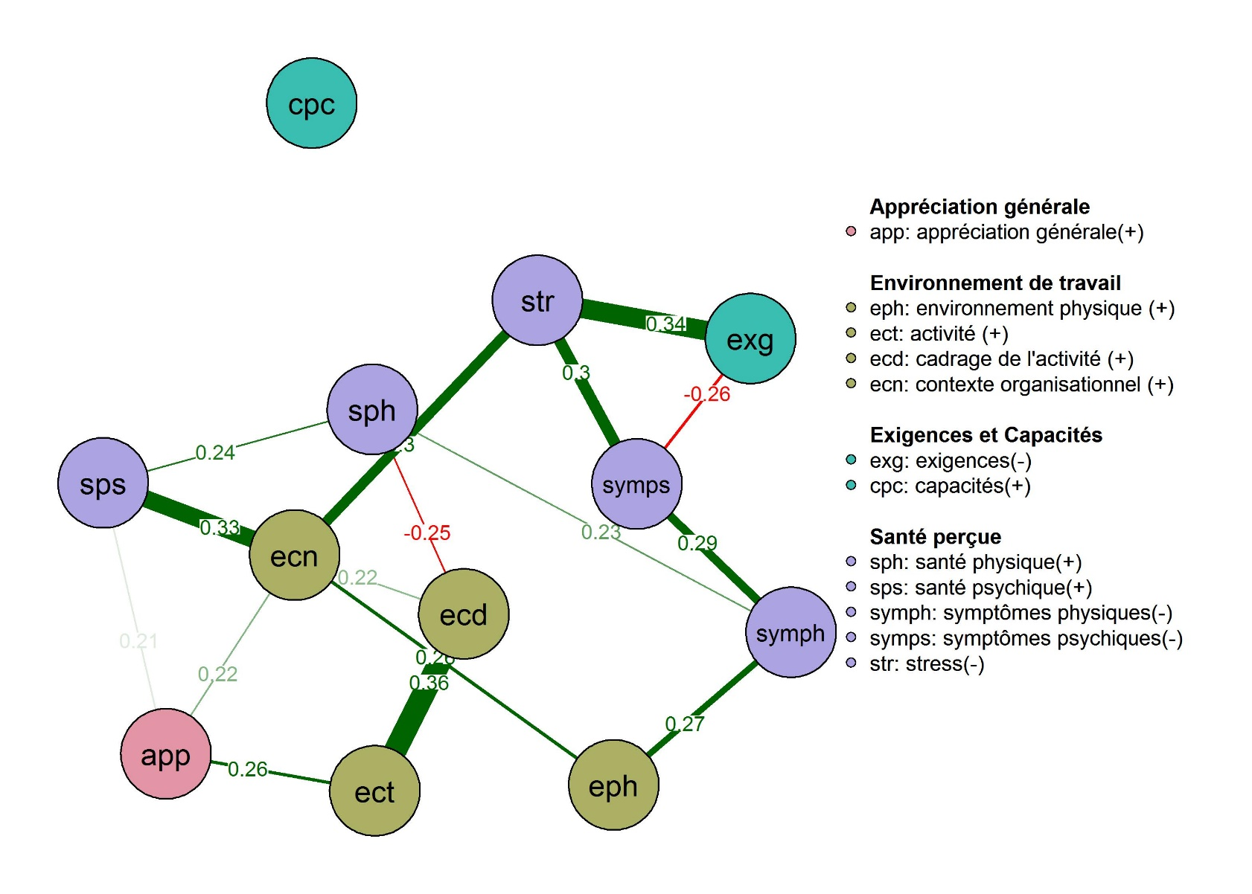
XXIIIe Journées Internationales de Psychologie Différentielle
Luxembourg, 4-6 juillet 2018
Jean-Luc Kop, Vincent Grosjean, Virginie Althaus, Nadja Formet-Robert
Les modèles en réseau pour l’analyse des questionnaires d’intervention organisationnelle en santé au travail : une solution élégante à deux problèmes obsédants ?
RESULTATS dans l’ENTREPRISE n° 1
Le réseau

Slide 9
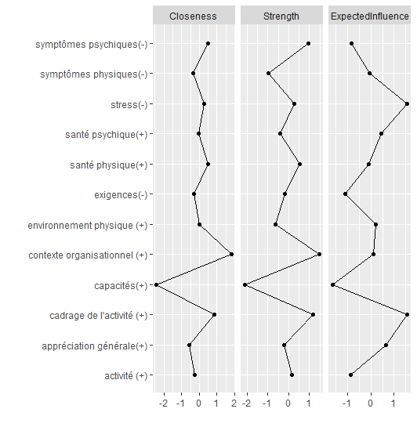
XXIIIe Journées Internationales de Psychologie Différentielle
Luxembourg, 4-6 juillet 2018
Jean-Luc Kop, Vincent Grosjean, Virginie Althaus, Nadja Formet-Robert
Les modèles en réseau pour l’analyse des questionnaires d’intervention organisationnelle en santé au travail : une solution élégante à deux problèmes obsédants ?
RESULTATS dans l’ENTREPRISE n° 1
Les indicateurs de centralité

Slide 10
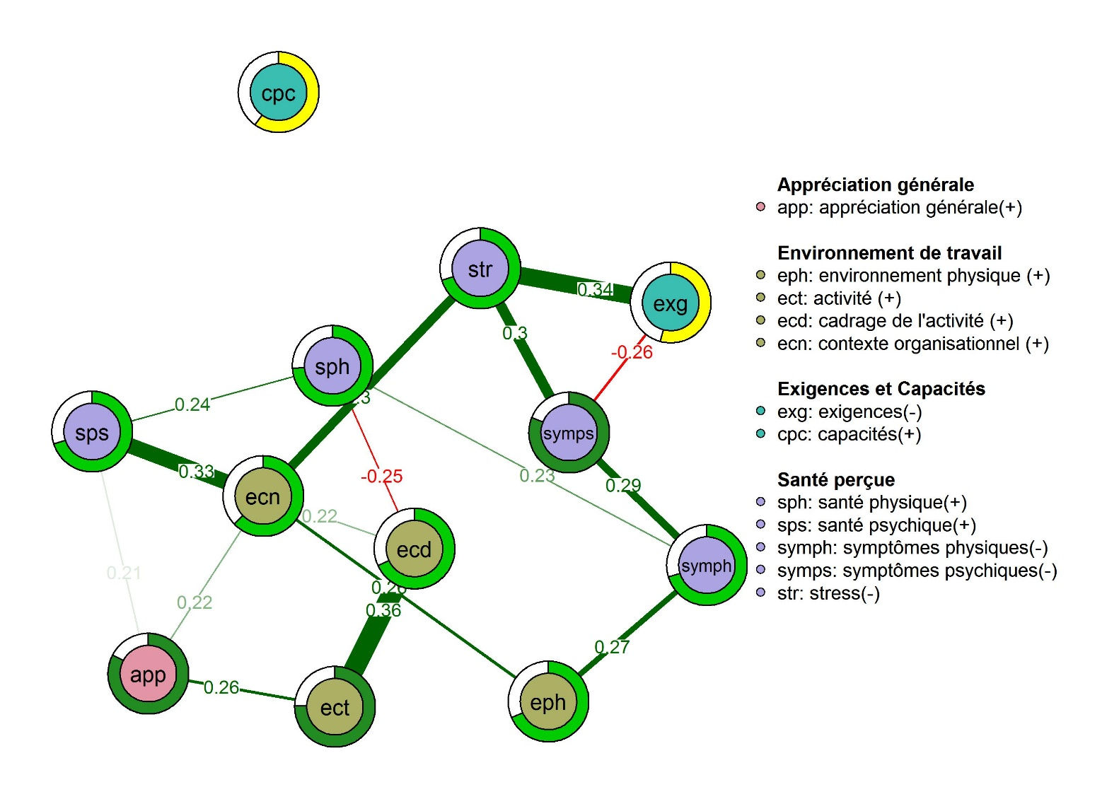
XXIIIe Journées Internationales de Psychologie Différentielle
Luxembourg, 4-6 juillet 2018
Jean-Luc Kop, Vincent Grosjean, Virginie Althaus, Nadja Formet-Robert
Les modèles en réseau pour l’analyse des questionnaires d’intervention organisationnelle en santé au travail : une solution élégante à deux problèmes obsédants ?
RESULTATS dans l’ENTREPRISE n° 1
Le réseau et les moyennes

Slide 11
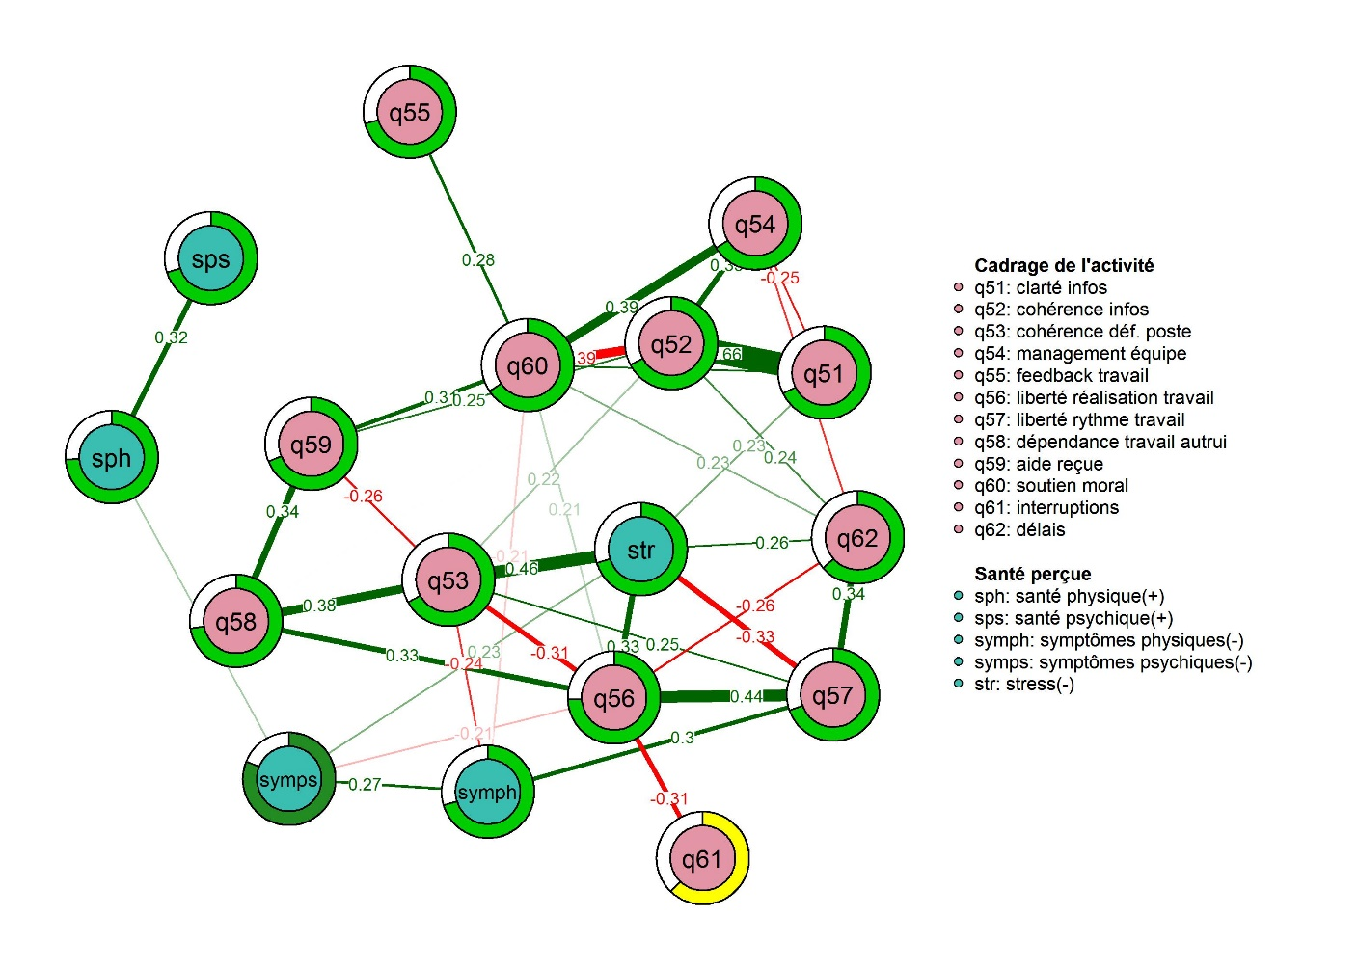
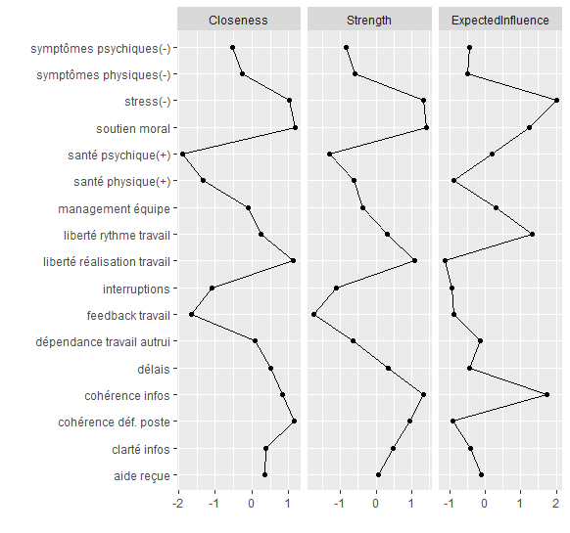
XXIIIe Journées Internationales de Psychologie Différentielle
Luxembourg, 4-6 juillet 2018
Jean-Luc Kop, Vincent Grosjean, Virginie Althaus, Nadja Formet-Robert
Les modèles en réseau pour l’analyse des questionnaires d’intervention organisationnelle en santé au travail : une solution élégante à deux problèmes obsédants ?
RESULTATS dans l’ENTREPRISE n° 1
Zoom sur les scores de santé perçue et les items de cadrage de l’activité

Slide 12
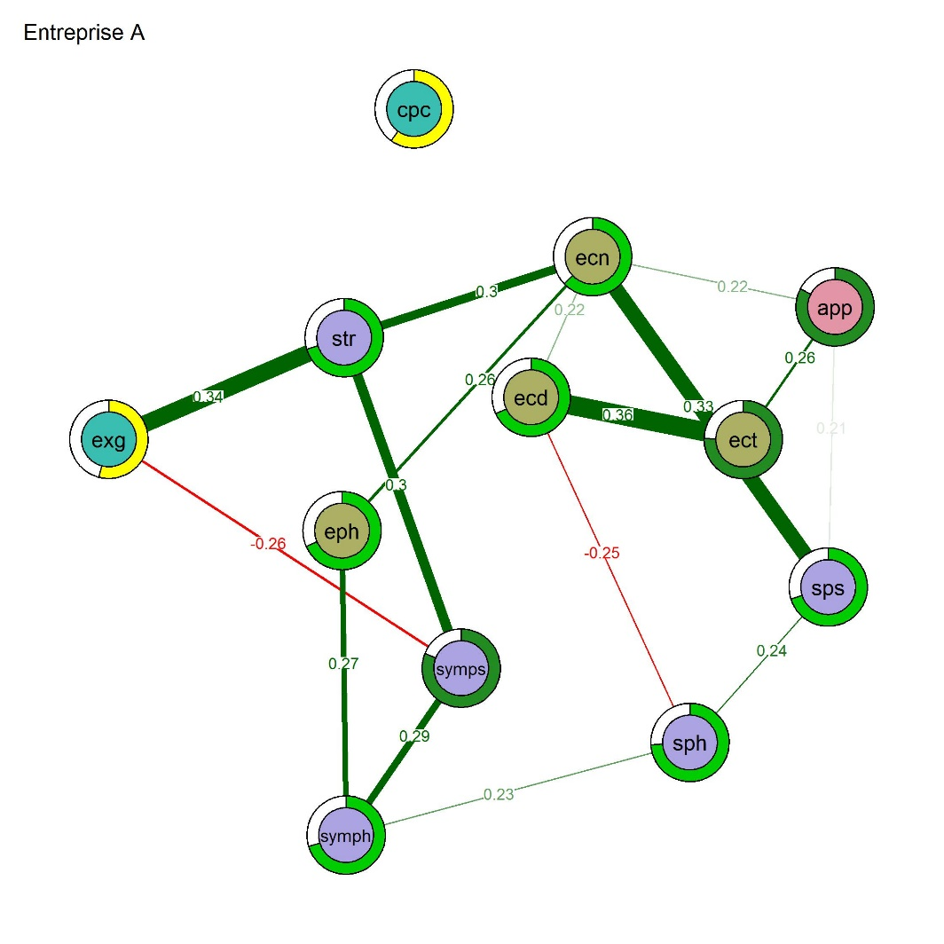
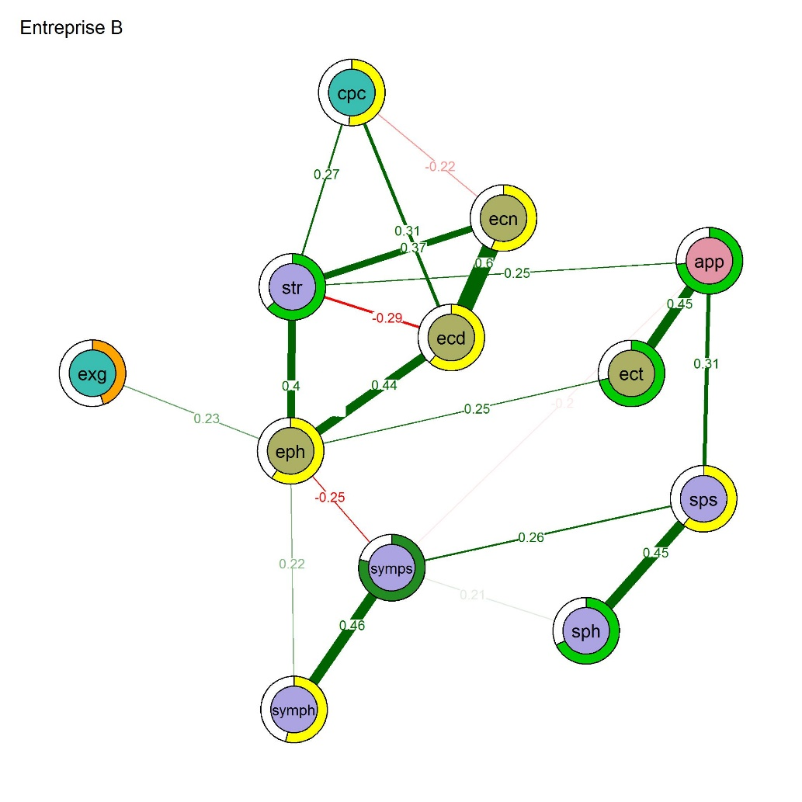
XXIIIe Journées Internationales de Psychologie Différentielle
Luxembourg, 4-6 juillet 2018
Jean-Luc Kop, Vincent Grosjean, Virginie Althaus, Nadja Formet-Robert
Les modèles en réseau pour l’analyse des questionnaires d’intervention organisationnelle en santé au travail : une solution élégante à deux problèmes obsédants ?
RESULTATS ENTREPRISES n° 1 et n° 2
Les réseaux et les moyennes

Slide 13
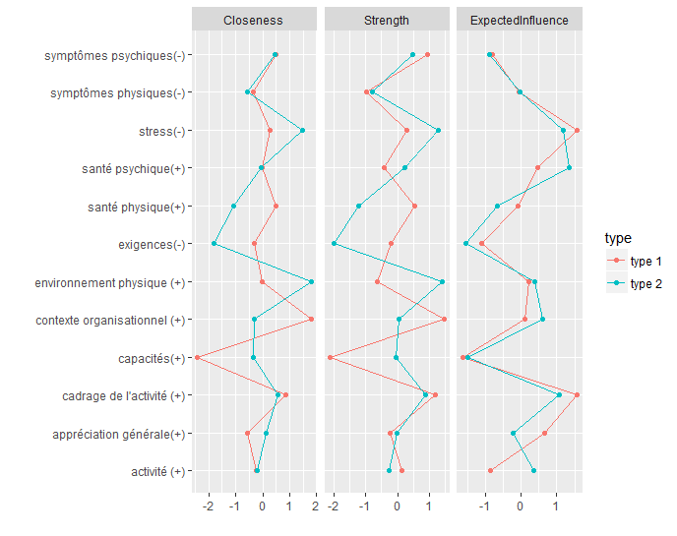
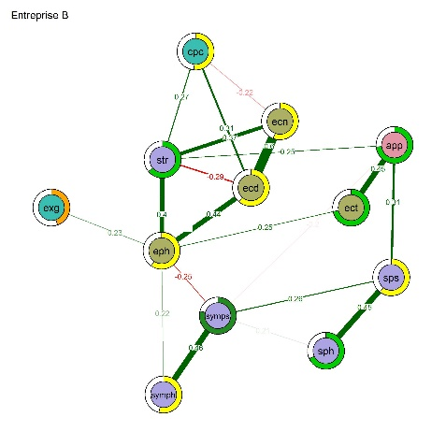
XXIIIe Journées Internationales de Psychologie Différentielle
Luxembourg, 4-6 juillet 2018
Jean-Luc Kop, Vincent Grosjean, Virginie Althaus, Nadja Formet-Robert
Les modèles en réseau pour l’analyse des questionnaires d’intervention organisationnelle en santé au travail : une solution élégante à deux problèmes obsédants ?
RESULTATS ENTREPRISES n° 1 et n° 2
Les indicateurs de centralité

Slide 14
XXIIIe Journées Internationales de Psychologie Différentielle
Luxembourg, 4-6 juillet 2018
Jean-Luc Kop, Vincent Grosjean, Virginie Althaus, Nadja Formet-Robert
Les modèles en réseau pour l’analyse des questionnaires d’intervention organisationnelle en santé au travail : une solution élégante à deux problèmes obsédants ?
DISCUSSION
1. Les modèles en réseau : gadget ou révolution ?
Pas d’apport statistique fondamentalement nouveau (corrélations partielles !)
Piège potentiel de l’esthétisme des représentations graphiques
Support visuel aide à la démarche interprétative
Incitation à poser de manière différentes les questions habituelles en psychologie (différentielle) : statut des variables latentes, signification des co-variations….

Slide 15
XXIIIe Journées Internationales de Psychologie Différentielle
Luxembourg, 4-6 juillet 2018
Jean-Luc Kop, Vincent Grosjean, Virginie Althaus, Nadja Formet-Robert
Les modèles en réseau pour l’analyse des questionnaires d’intervention organisationnelle en santé au travail : une solution élégante à deux problèmes obsédants ?
DISCUSSION
2. Une réponse à la question de la validation des questionnaires utilisés dans les questions de santé au travail ?
La question de la nature (ontologie) de ce que l’on mesure est (re)posée avec acuité
Pas de démarche hypothético-déductive convaincante pour le moment afin d’interroger la validation des mesures avec l’approche en réseau

Slide 16
XXIIIe Journées Internationales de Psychologie Différentielle
Luxembourg, 4-6 juillet 2018
Jean-Luc Kop, Vincent Grosjean, Virginie Althaus, Nadja Formet-Robert
Les modèles en réseau pour l’analyse des questionnaires d’intervention organisationnelle en santé au travail : une solution élégante à deux problèmes obsédants ?
DISCUSSION
3. Une réponse à la question du choix des cibles d’intervention ?
Outil supplémentaire à disposition de l’intervention psychologique
Démontrer empiriquement la pertinence de ce choix n’est pas une mince affaire…

Slide 17
XXIIIe Journées Internationales de Psychologie Différentielle
Luxembourg, 4-6 juillet 2018
Jean-Luc Kop, Vincent Grosjean, Virginie Althaus, Nadja Formet-Robert
Les modèles en réseau pour l’analyse des questionnaires d’intervention organisationnelle en santé au travail : une solution élégante à deux problèmes obsédants ?
DISCUSSION
4. Une démarche complexe à mettre en œuvre ?
Des applications existent ne nécessitant presque aucune connaissance technique
https://jolandakos.shinyapps.io/NetworkApp/
Les choix conceptuels restent délicats (ex : quelle granularité pour les nœuds du réseau ?)
Les choix méthodologiques aussi (ex : quel indicateur de centralité ?)

